Slide 1






Sredi 60ih v ZDA
Ob dnevu AV dediščine: Kdo se boji videa?
Ana Čigon: Video umetnost – začetki in značilnosti
22. 10. 2020, Ljubljana
Naložbo sofinancirata Evropska unija iz Evropskega socialnega sklada in Republika Slovenija.

Slide 2
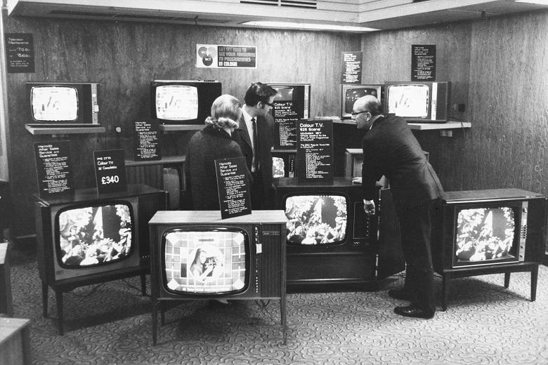
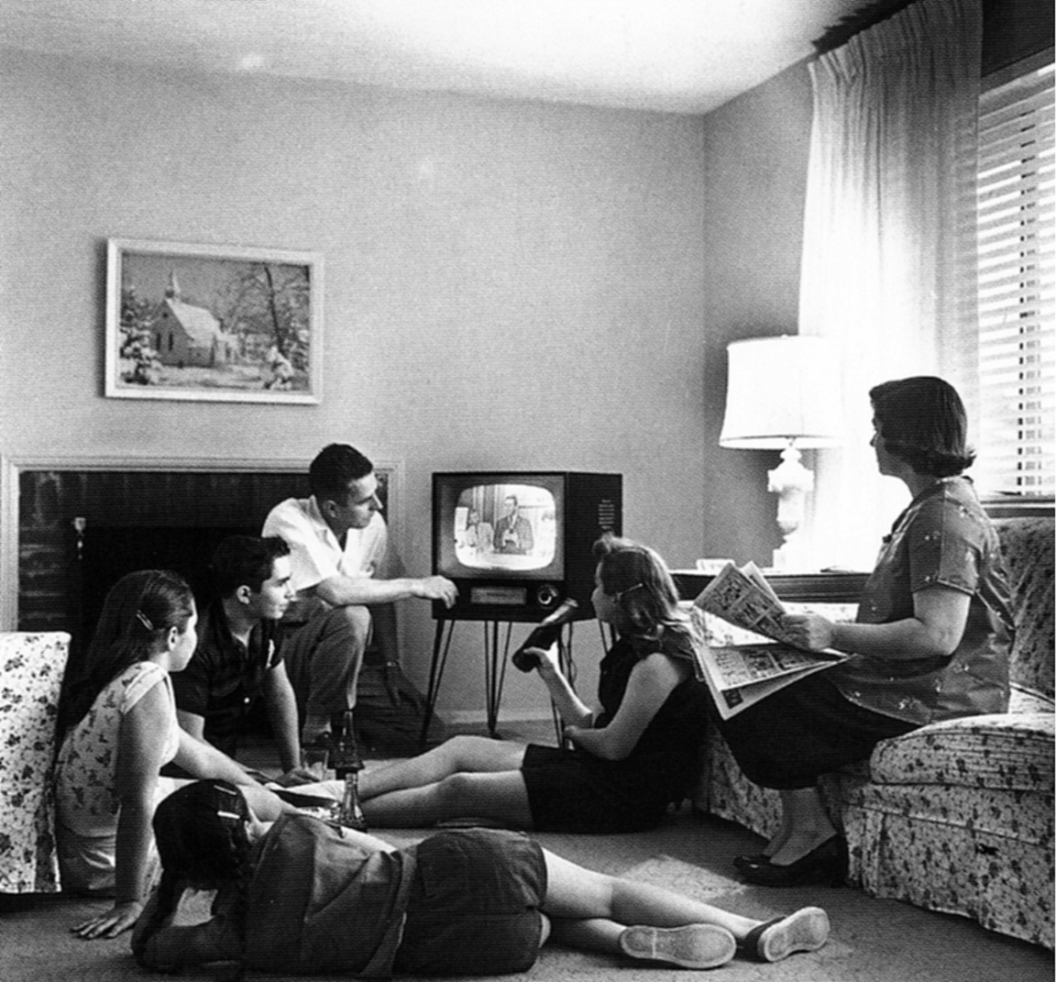
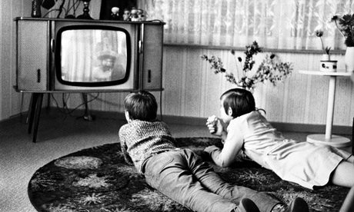
Sredi 60ih v ZDA

Slide 3
60. in 70. leta v ZDA - obdobje protestov in kopico družbenih gibanj.
Vpliv na umetnike, umetnostno teorijo in umetnostno zgodovino.

Slide 4
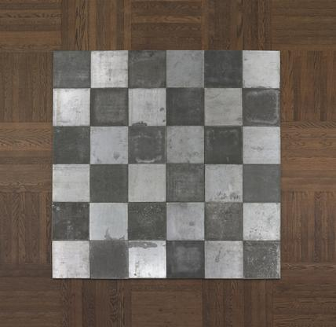

Sočasna umetnost v muzejih in galerijah.
Carl Andre Lead-Zinc Plain 1969
Frank Stella Harran II 1967

Slide 5
Nove zvrsti umetnosti in medsebojni vplivi različnih umetniških zvrsti
VALIE EXPORT,
Ana Nuša Dragan
Nam Jun Paik

Slide 6
Nove zvrsti umetnosti in medsebojni vplivi različnih umetniških zvrsti
Ulay in Marina Abramović
Yoko Ono
9 večerov

Slide 7
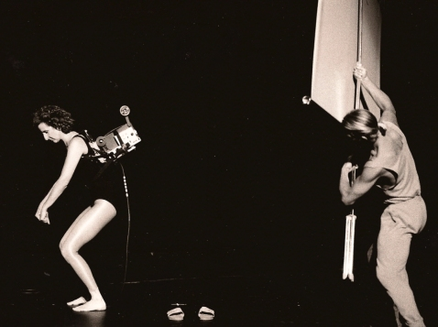
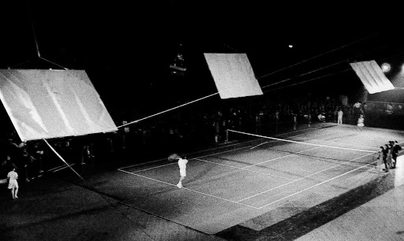
Mešanje uetniških zvrsti,
sodelovanje umetnikov_ic iz različnih umetniških disciplin
in povezovanje s poznavalci nove tehnologije.

Slide 8
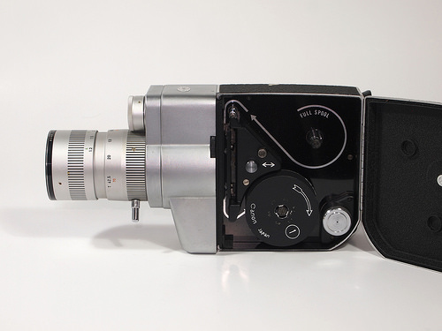
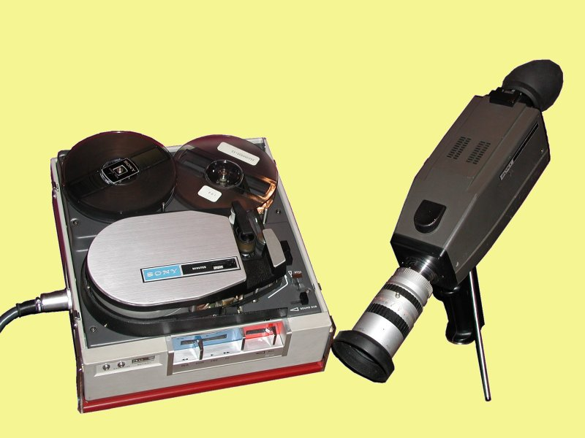
Obdobje cenovno dostopnih video kamer.

Slide 9
Obdobje in vplivi
Študentska in druga družbena gibanja okrog leta 1968
Televizija
Cenejše in lahke kamere
Drugačen pogled na umetnost. Pomen umetniškega dela se ne nahaja v samem delu, ampak v kontekstu in konceptu. (Vpliv Duchampovih readymadov)

Slide 10
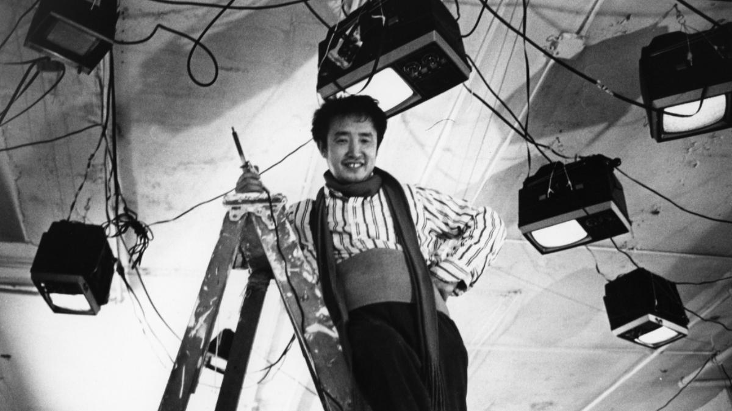
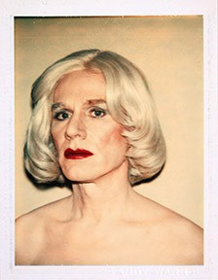
Začetki video umetnosti
Nam June Paik, Andy Warhol …

Slide 11
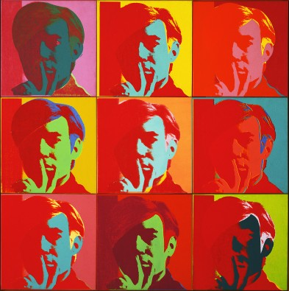
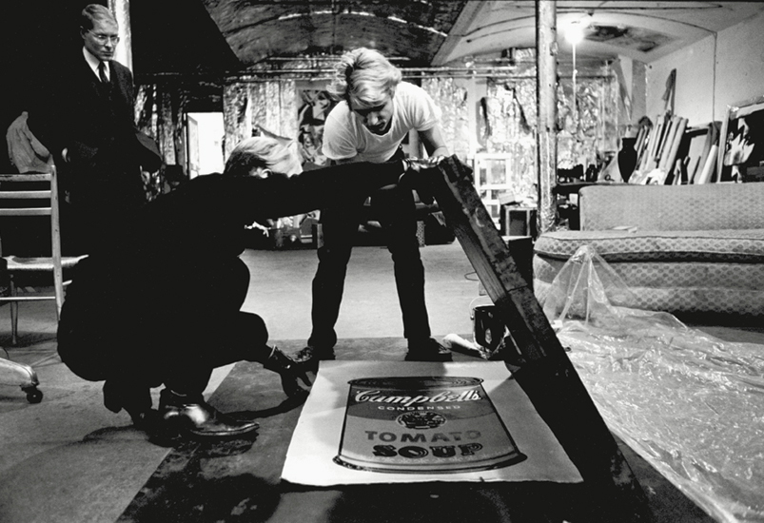
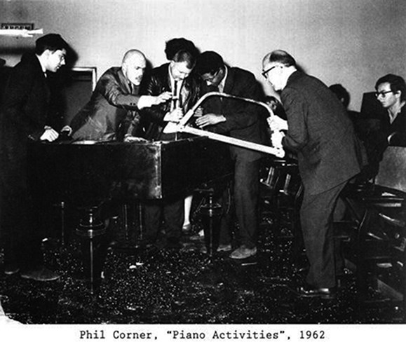

Slide 12
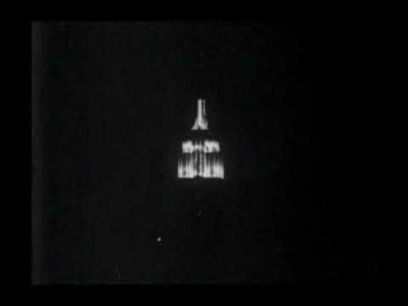
Vsakdanji, trivialni, običajni dogodki, statična kamera, dolgi posnetki.
https://www.youtube.com/watch?v=rGm9auibcfI

Slide 13
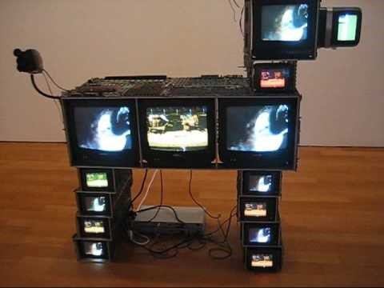
Televizija dislocirana iz njenega običajnega okolja. Uporabljena kot slikarski ali kiparski material.
https://www.youtube.com/watch?time_continue=1&v=Ra-OU33n434

Slide 14
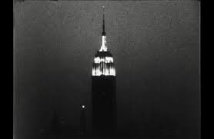
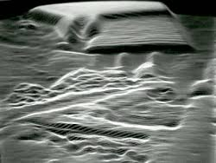

Slide 15
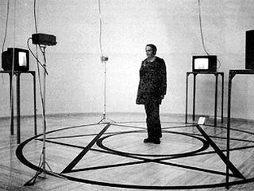
Video pogosto kot razširitev umetniške prakse umetnika ali umetnice.
Drugačen način dela zaradi hitrosti, neposrednosti in dostopnosti videa
    posnetkov ni potrebno razvijati,
    možno je predvajanje posnetega v realnem času,
    pogosto videe snemajo avtorji_ice sami ali je ekipa zelo majhna (tudi zato deluje video bolj neposredno).
    Prepoznan kot umetnost s strani muzejev in galerij.
Peter Weibel
Observation of the
Observation: Uncertainty

Slide 16
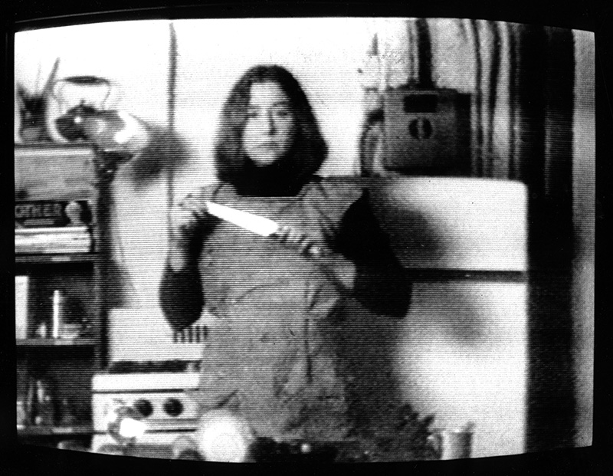
Video performans
Občutek intimnosti (pogost v video performansih; Vita Acconci, Bruce Nauman, Joan Jonas, Ulrike Rosenbach). Snemanje v lastnem studiu, doma, snemanje avtoričinega ali avtorjevega telesa od blizu, dolgi posnetki, statični posnetki, snemanje iz roke ipd.
Martha Rosler: https://www.youtube.com/watch?v=ZuZympOIGC0
Pipilotti Rist, video instalacija: https://www.youtube.com/watch?v=a56RPZ_cbdc
Stephanie Smith in Edward Stewart: http://www.smithstewart.co.uk/selected-works/mouth-mouth/
Laurie Anderson (19‘58‘‘) https://vimeo.com/127253896
Joan Jonas
Martha Rosler
Vito Acconci

Slide 17
Kate Gilmore:
http://www.kategilmore.com/walk-this-way-2008/
Tomaž Furlan, Wear III
http://www.e-arhiv.org/diva/index.php?opt=work&id=823
Milica Tomić, I am Milica Tomic
https://www.youtube.com/watch?v=b1kagFMbQ5k

Slide 18
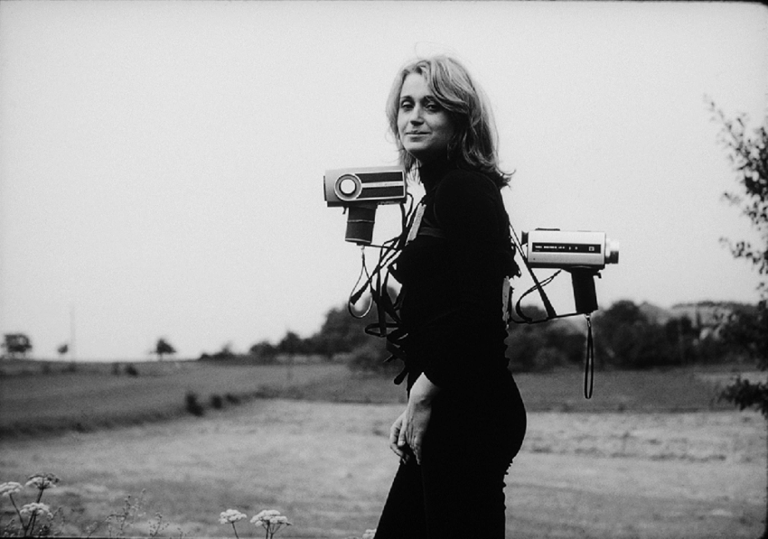
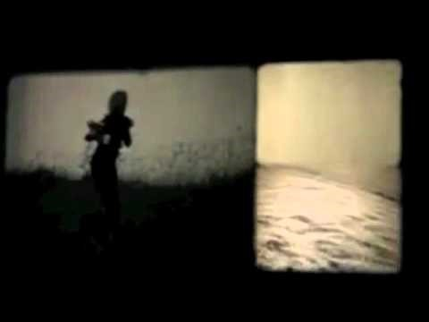
https://www.youtube.com/watch?v=22w7QMCX7Ng
VALIE EXPORT, Adjunct Dislocations

Slide 19
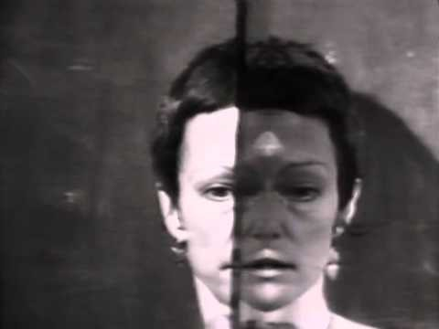
Joan Jonas
https://www.youtube.com/watch?v=9UaRe6q7M4k

Slide 20
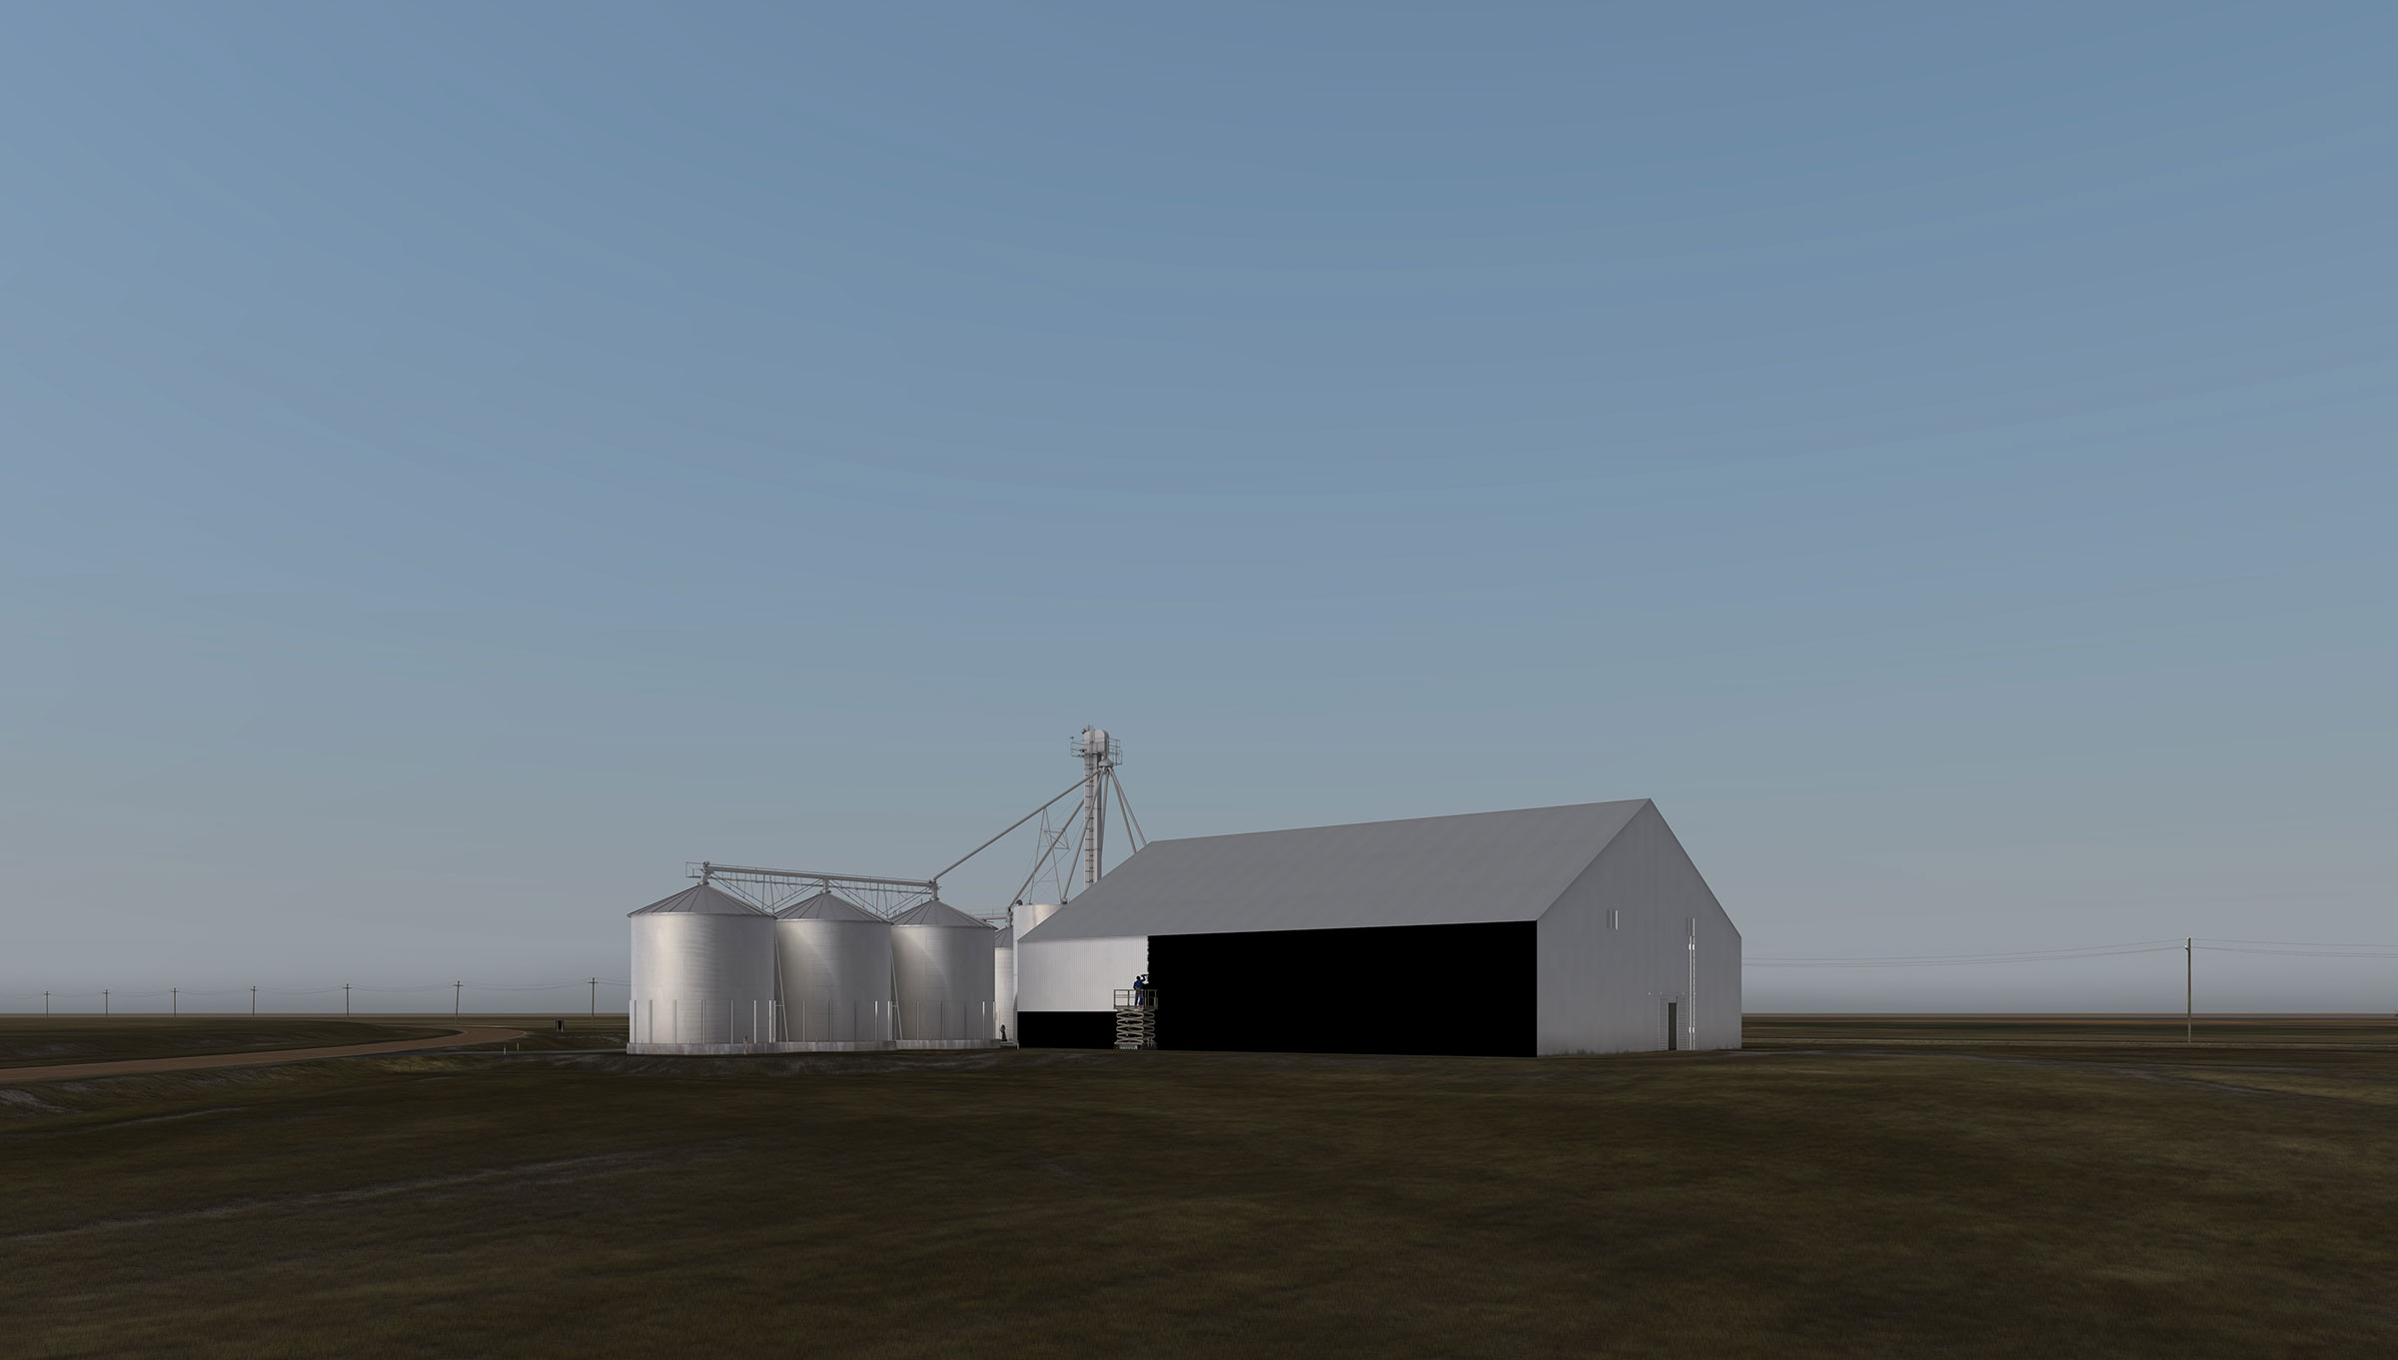
„Industrijska kinematorgrafija“ je natančno definirala standarde, ki jih video umetnost nikakor ne upošteva tako kar se tiče dolžine, prostora, načina produkcije, projekcije, distribucije ipd.
    Dolžina videov je zelo raznolika od zelo kratkih (nekaj minut ali manj kot minuta) do takih ki trajajo več ur, dni ali let.
Christian Marclay ,The clock
John Gerrard,Oil Stick Work

Slide 21
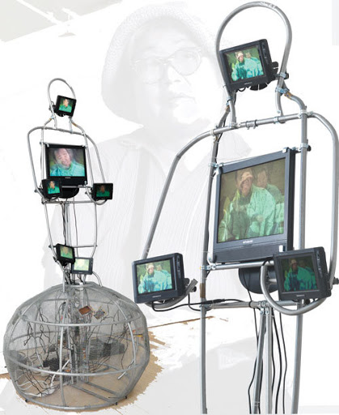
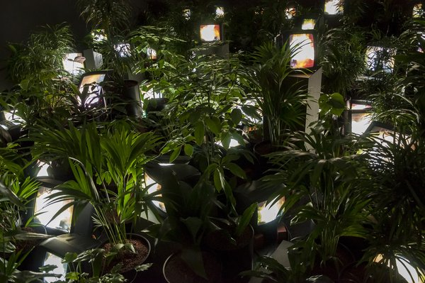
    Nosilci slike so zelo raznoliki in lahko tudi množični
      - večkanalne projekcije in instalacije,
      - projekcije na površine različnih oblik,
      - nosilci dislocirani običajnega okolja
    Najpogostej v galerijah in muzejih, lahko pa tudi drugje.
Nam Jun paik
Shigeko Kubota

Slide 22
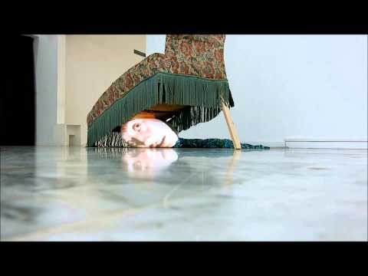
Tony Oursler, Couch Piece
https://www.youtube.com/watch?v=ezFCXuQlV1M
https://www.youtube.com/watch?v=-gbUcurKu0E

Slide 23
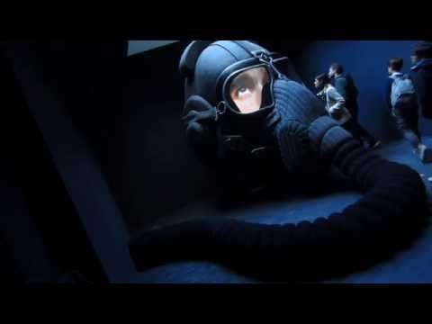
Irina Nakhova, The Green Pavilion
https://www.youtube.com/watch?v=5hl6dtSVBJM

Slide 24
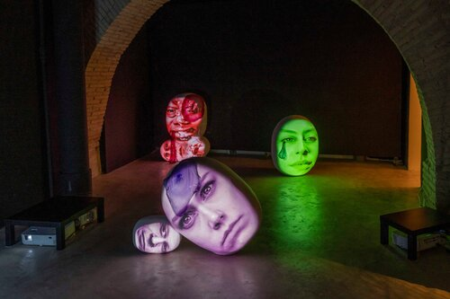
Tony Oursler, Temna istran in Eclipse
Pipilotti Rist, Selfless in the Bath of Lava
in Open My Glade (Flatten)

Slide 25
Eija-Liisa Ahtila,
Hiša
Paul Sermon,
Telematic Dreaming
Miha Vipotnik,
Videogram 4

Slide 26
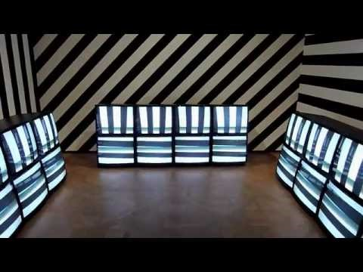
VALIE EXPORT
Sanela Jahić
http://sanelajahic.com/works/tempo-tempo/
https://www.youtube.com/watch?v=-d_bS35231w
Michal Rovner
https://www.youtube.com/watch?v=gITUhPlsui4

Slide 27
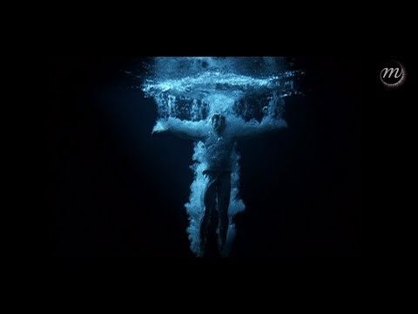
Bill Viola
https://www.youtube.com/watch?v=Jg19GwNCJU0

Slide 28
Obdelava video slike
Pogosta uporaba posebnih učinkov: dvojne ekspozicije, mešanje signalov, keyanje, feedback, hitri / počasni posnetki, predvajanje posnetkov v obratni smeri, razcepljen kader, vključevanje arhivskih posnetkov, apropriacij / reinterpretacija filmov, predvajanje zvoka v obratni smeri, asinhroni zvok ipd.
Elektronsko proizvedena slika, uporaba magnetov na TV, digitalna manipulacija slike, 2D in 3D animacija ipd.
Woody Vasulka https://www.youtube.com/watch?v=gHy3DCpZM6o
Nam Jun Paik https://www.youtube.com/watch?v=L-TsvjJAfmg

Slide 29
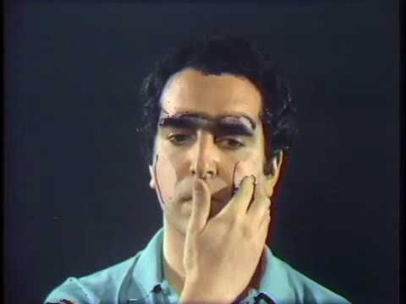
Peter Campus
https://www.youtube.com/watch?v=eOZnT_iKpO4

Slide 30
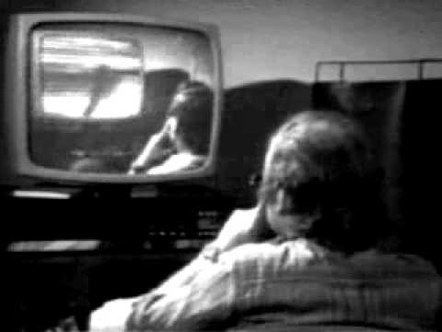
Peter Weibel
https://www.youtube.com/watch?v=FVTlqewBTo4

Slide 31
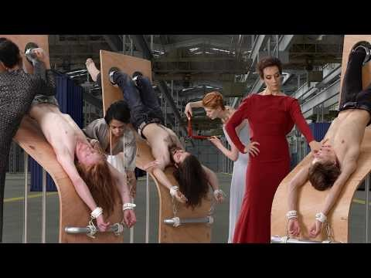
AES+F
https://www.youtube.com/watch?v=4Wgg0WFa8z4

Slide 32
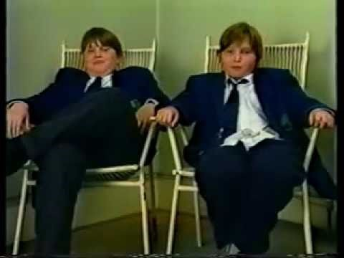
Gillian Wearing
https://www.youtube.com/watch?v=36WUgFMDY-M

Slide 33
Marina Gržinić in Aina Šmid
Trenutki odločitve
http://grzinic-smid.si/?p=576
Ema Kugler, Obiskovalec
http://www.e-arhiv.org/diva/index.php?opt=work&id=47
Sam Taylor Wood
https://www.youtube.com/watch?v=pXPP8eUlEtk
Aleksij Kobal
Barvna stran teme

Slide 34
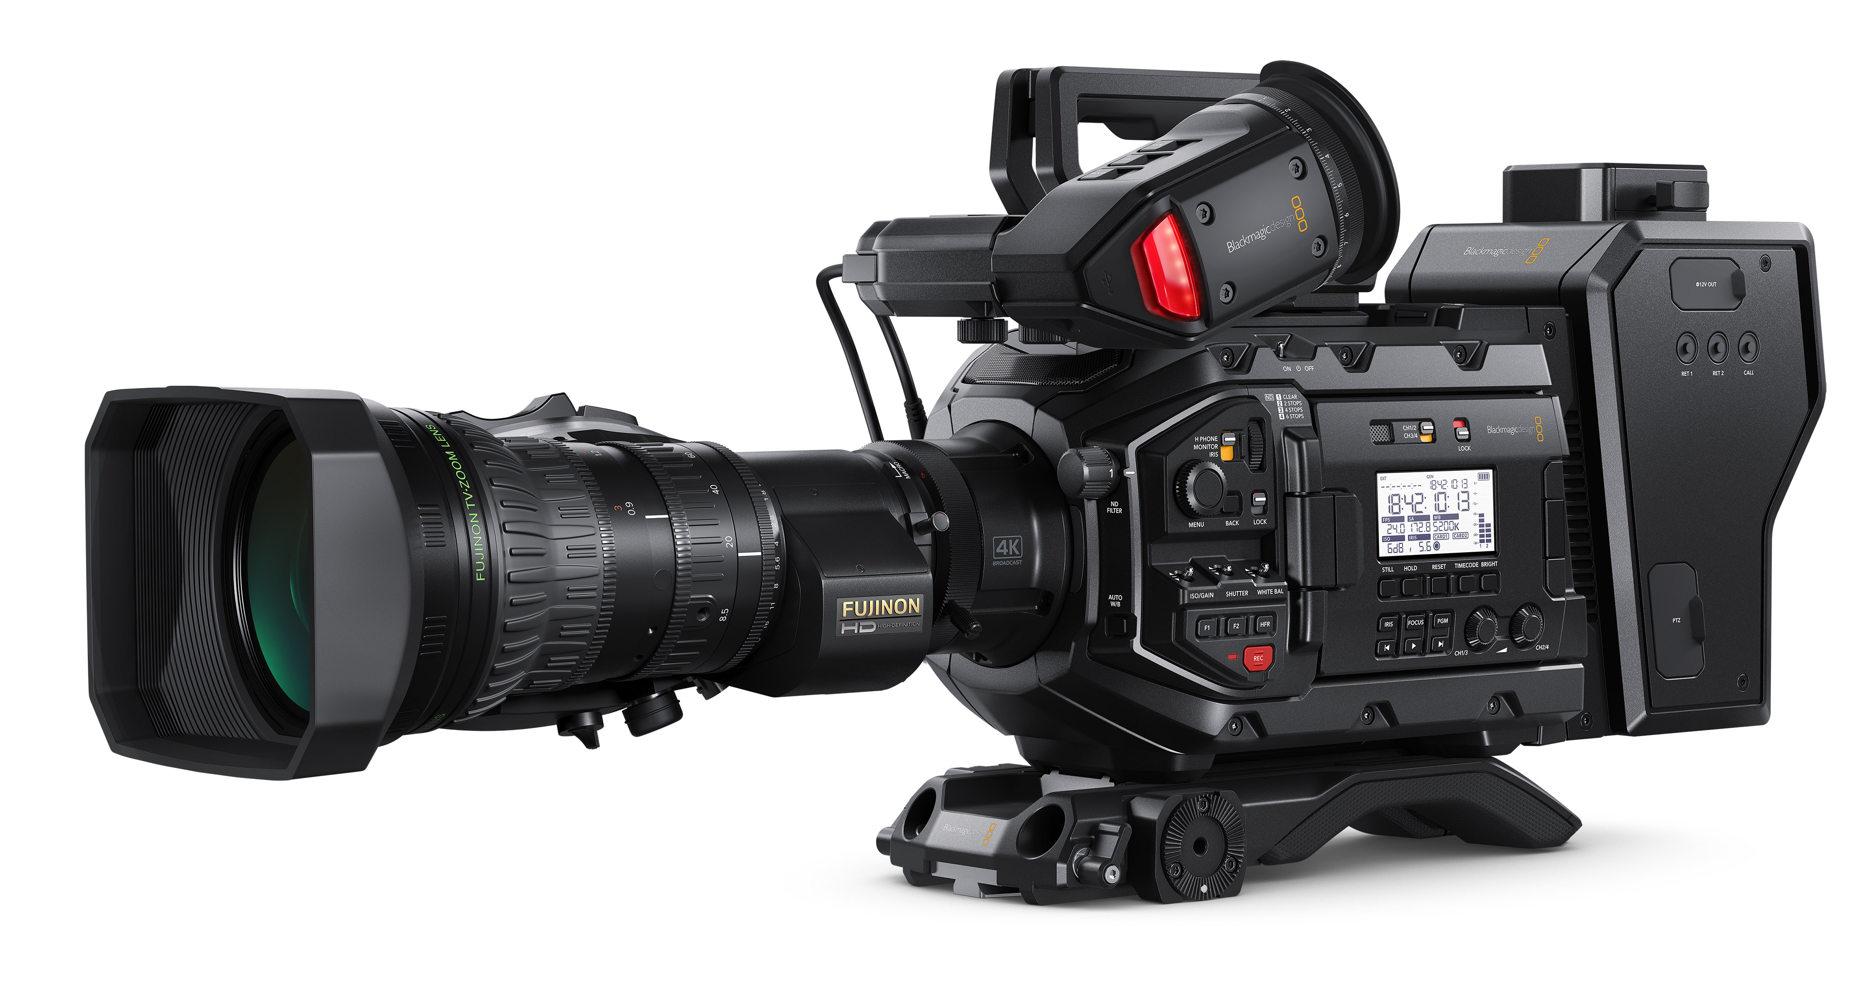
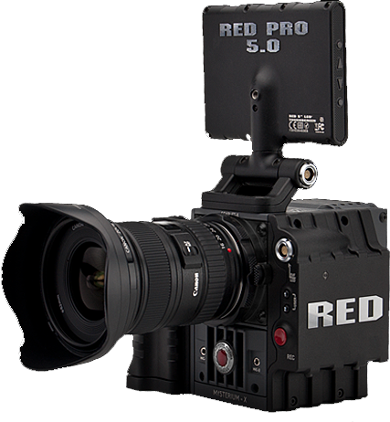
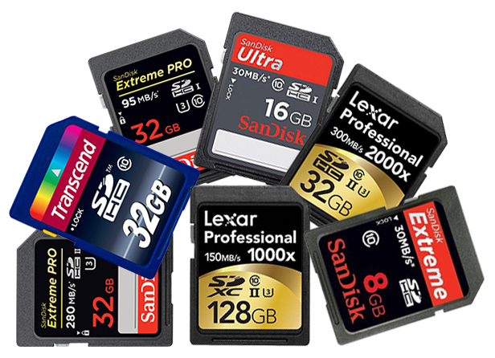
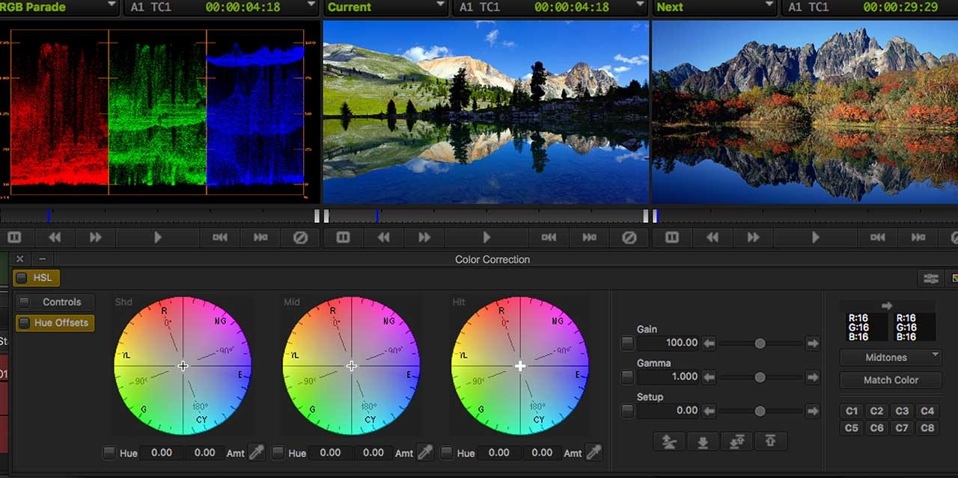
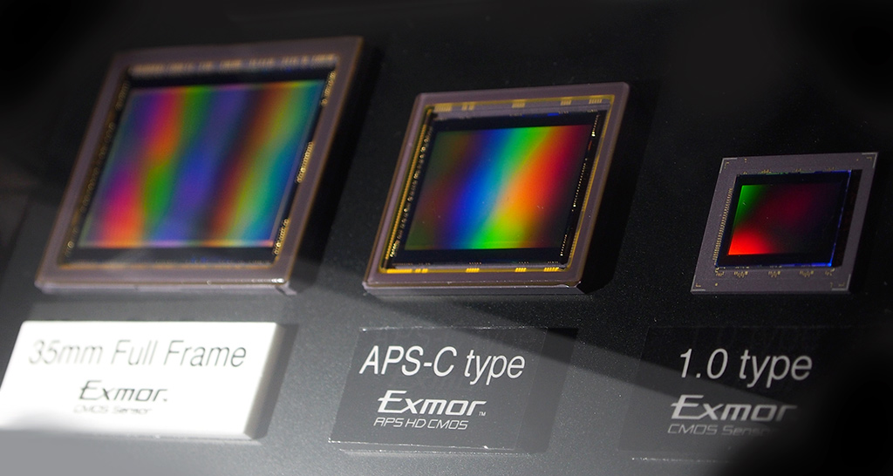

Slide 35
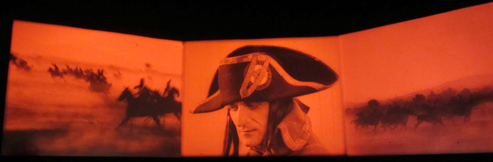
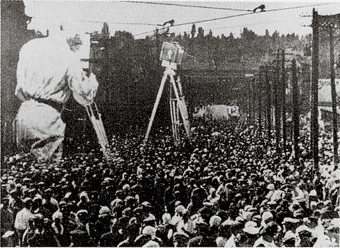
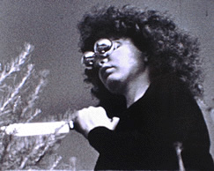
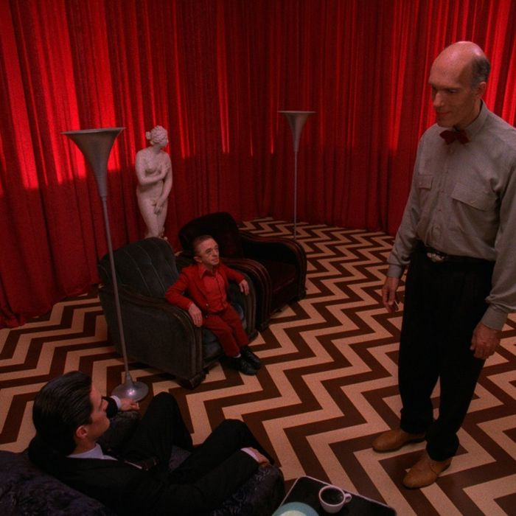
PREDHODNI / Nadaljnji razvoj
<< >> eksperimentalni film, film
>> intermedijska umetnost, interaktivna umetnost, novi mediji, interdisciplinarna umetnost, multimedijska umetnost, digitalni performans, video v oz. za gledališče

